Slide 1
ГЕНЕТИЧНІ ЗВ’ЯЗКИ МІЖ ОСНОВНИМИ КЛАСАМИ НЕОРГАНІЧНИХ СПОЛУК

Slide 2
Які речовини називаються простими?
Яка кислота міститься в шлунковому соці?
Яка формула «гашеного вапна»?
Назвіть формулу основного компоненту піску.
Які речовини називаються складними?
У який колір забарвлюється фенолфталеїн у кислотах?
Назвіть формулу кухонної солі.
Ми – найпоширеніші речовини на нашій планеті.
Ми всі маємо однаковий смак. (Кислоти)
За н.у. ми перебуваємо тільки у твердому стані. За поширеністю у природі ми на ІІ місці після оксидів.

Slide 3
Розприділити речовини по класам неорганічних сполук.
NO₂, CaSO₄, Ba(OH)₂, H₃AsO₄, Mn₂O₇, Cr(OH)₃, H₂SO₃, CuO, KNO₃, SO₃, Na₂CO_{3,}H₂SO₄, NaHSO₄, Fe(OH)_{3,} C1₂O₇, FeCl₂, Zn(OH)₂, P₂O₅, Ca₃(PO4)₂, LiOH, H₂B₄O₇, BaO, NaHCO₃.
Кислоти Основи Окиди Середні солі Кислі солі

Slide 4
Укажіть рядок, який містить лише формули оксидів:
а) FeO, K₂S, NO₂, H₂SO₃;
б) N₂O, Na₂O, NaCl, Fe (OH )₂;
в) K₂O, CrO₃, Cr₂O3, H₂O;
г) FeO, Fe₂O₃, FeS, HCOOH.
Укажіть рядок, який містить лише формули оксидів металічних елементів:
а) Na₂S, Cr₂O₃, MgO, Fe₂O₃;
б) K₃N, K₂O, CaO, FeS;
в) K₂O, CaO, HCl, NO₂;
г) WO₃, Cr₃O₃, ZnO, Fe₃O₄.

Slide 5
Із речовин одного класу можна добути речовини іншого класу. Такий зв’язок між класами неорганічних сполук називають генетичним.

Slide 6
Генетичний зв’язок — це зв’язок між речовинами різних класів, що ґрунтується на взаємоперетворенні речо¬вин і показує походження одних речовин від інших.

Slide 7
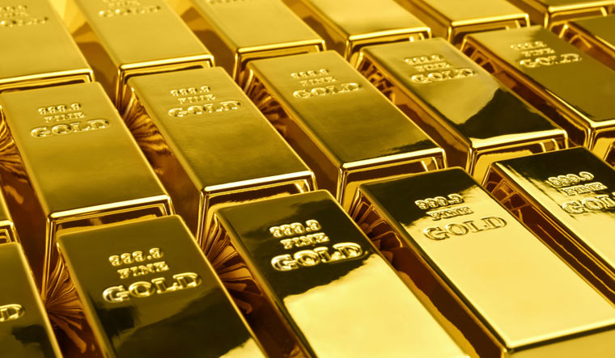
Було давно помічено, що речовини, які беруть свій початок від простих речовин — металів, суттєво відрізняються за влас­тивостями від речовин, що беруть початок від неметалів. Тому розрізняють два генетичних ряди: генетичний ряд металів та генетичний ряд неметалів.

Slide 8
Генетичний ряд металів. Генетичний ряд металів має такий вигляд:
метал —> основний оксид —>основа (луг) —> сіль.

Slide 9
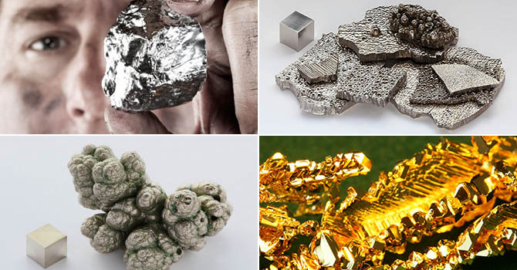
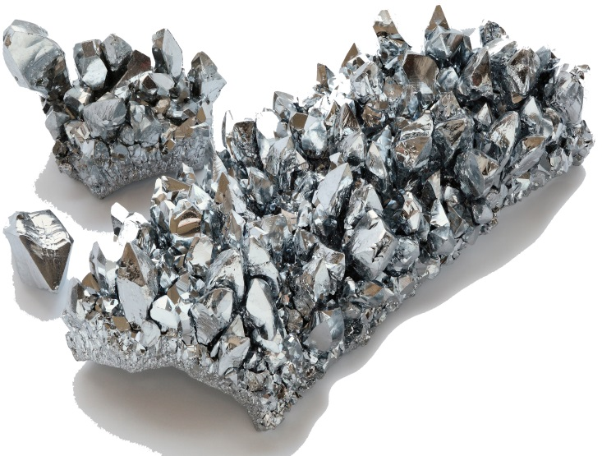
Метал, що започатковує генетичний ряд, наявний в усіх його складних речовинах, наприклад:
1 2 3
Ca —> CaO —>Са(ОН)₂ —>СаС1₂
1) 2Са + 0₂ = 2СаО;
2) СаО + Н₂0 = Са(ОН)₂;
3) Са(ОН)₂ + 2НС1 = СаС1₂ + 2Н₂0.

Slide 10
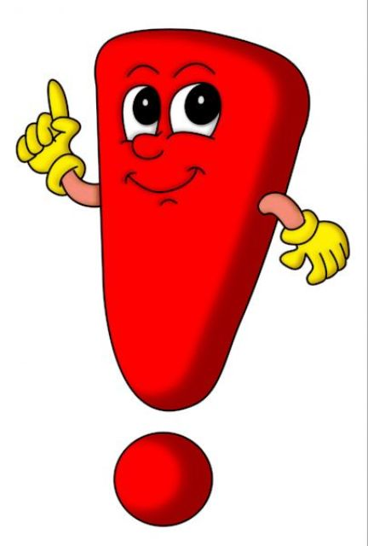
Правило генетичних зв’язків:
Кількість стрілочок у схемі відповідає кількості рівнянь хі­мічних реакцій, які необхідно скласти.
Сполуки, записані перед стрілочкою, обов’язково мають вступити в хімічну реакцію.
Сполуки, записані після стрілочки, мають утворитися внаслі­док реакції.

Slide 11
Завдання!
1 2 3 4
Fe —> FeO—> FeS0₄ —> Fe(OH)₂ —> FeCl₂

Slide 12
Генетичний ряд неметалів. Генетичний ряд неметалів вибу­довується за тим самим принципом, що й металів, лише гідрат оксиду в ньому не основа, а кислота:
неметал —> кислотний оксид —> кислота —> сіль.

Slide 13
Розглянемо генетичний ряд неметалів на прикладі сірки:
1 2 3
S —> S0₂ —> Н₂S0₃ —> К₂S0₃
1) S + 0₂ = S0₂;
2) Н₂0 + S0₂ = Н₂S0₃;
3) 2КОН + Н₂S0з = К₂S0₃ + 2Н₂0.

Slide 14
Завдання!
1 2 3
Р → Р₂О₅ → Н₃РО₄ → Ва₃(РО₄)₂.

Slide 15
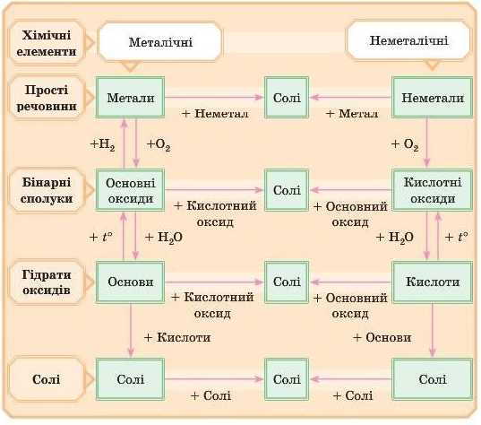
Загальна схема!

Slide 16
Завдання!
Доберіть приклади до схем перетворень:
а) метал + неметал → сіль;
б) основний оксид + кислотний оксид → сіль;
в) основа + кислота → сіль + вода;
г) сіль + кислота → сіль + кислота;
д) метал + кисень → основний оксид;
е) неметал + кисень → кислотний оксид;
ж) основний оксид + вода → луг;
з) кислотний оксид + вода → кислота;

